Slide 1
Určení vlastností půdy podle výskytu rostlin
Alena Uvírová, Monika Rozkydálková

Slide 2
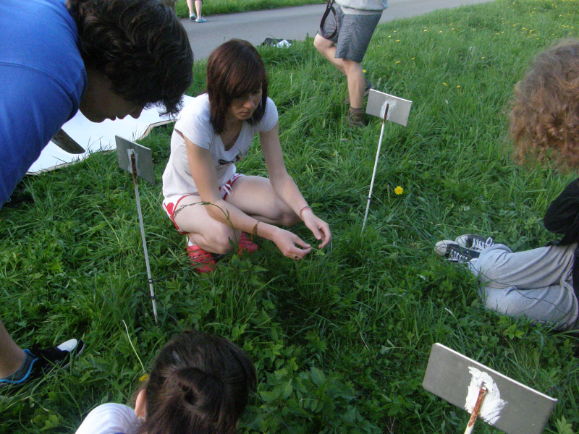
Stanoviště
Jánské Koupele
louka v těsné blízkosti řeky Moravice

Slide 3
Rostlinné druhy na m²
jetel plazivý
kopřiva žahavka
psárka luční
vikev plotní
hrachor luční
bršlice kozí noha
smetánka lékařská
šťovík kyselý
lopuch plstnatý
lipnice luční

Slide 4
Odhadovaná pokryvnost rostlin na stanovišti
Český název | Latinský název | Odhadovaná pokryvnost | Kód stanoviště
Jetel plazivý | Trifolium repens | 9 | 4C
Kopřiva žahavka | Urtica urens | 2 | 4D
Psárka luční | Alopecurus pratensis | 7 | 5C
Vikev plotní | Vicia sepium | 5 | 4C
Hrachor luční | Lathyrus pratensis | 2 | 5D
Bršlice kozí noha | Aegopodium podagraria | 6 | 5D
Smetánka lékařská | Taraxacum sect. Ruderalia | 2 | 4A
Šťovík kyselý | Rumex acetosa | 2 | 4A
Lopuch plstnatý | Arctium tomentosum | 1 | 4D
Lipnice luční | Poa pratensis | 5 | 4C

Slide 5
Rozdělení stanovišť rostlin podle nároků na vlhkost, obsah živin a pH půdy

Slide 6
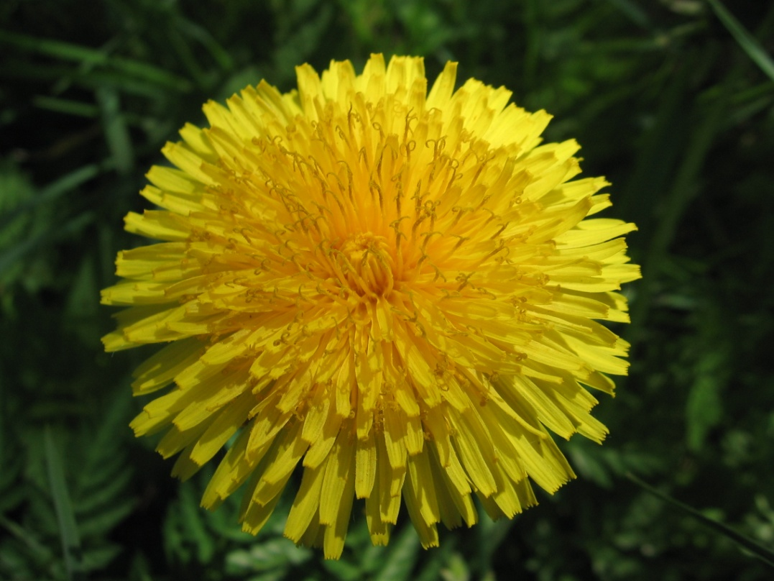
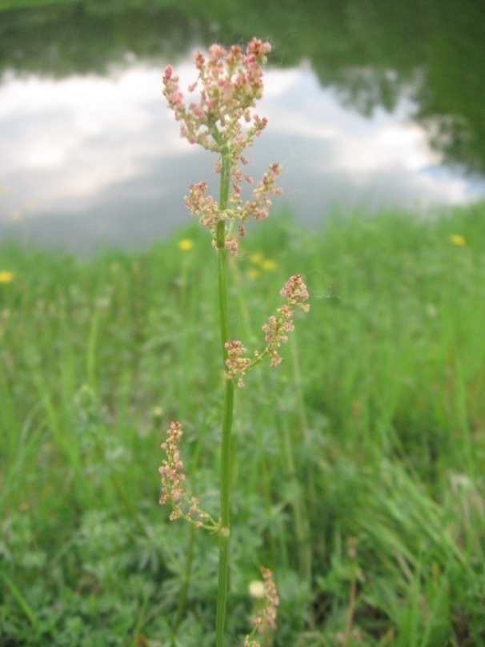
4A
Zástupci: smetánka lékařská, šťovík kyselý
Půda: chudá, mírně vlhká, velmi kyselá

Slide 7
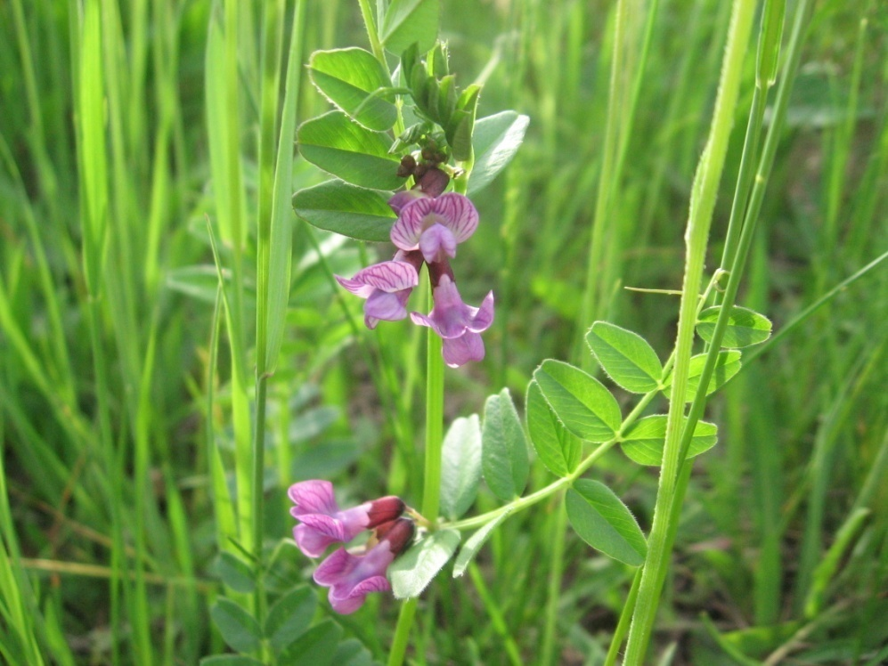
4C
Zástupci: jetel plazivý, vikev plotní, lipnice luční
Půda: bohatá, mírně vlhká, slabě kyselá až neutrální

Slide 8
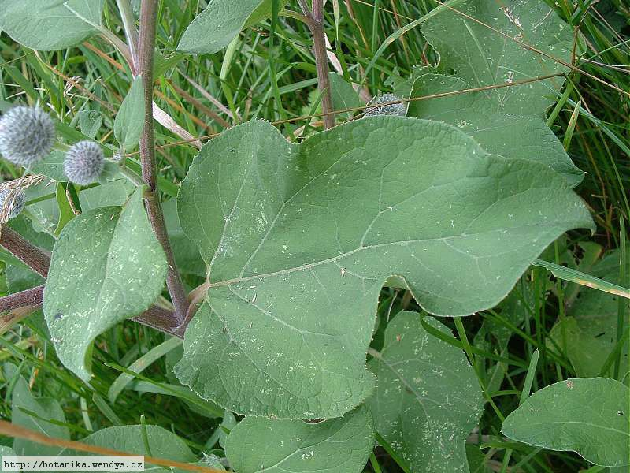
4D
Zástupci: kopřiva žahavka, lopuch plstnatý
Půda: bohatá (zejména dusíkem), mírně vlhká, neutrální

Slide 9
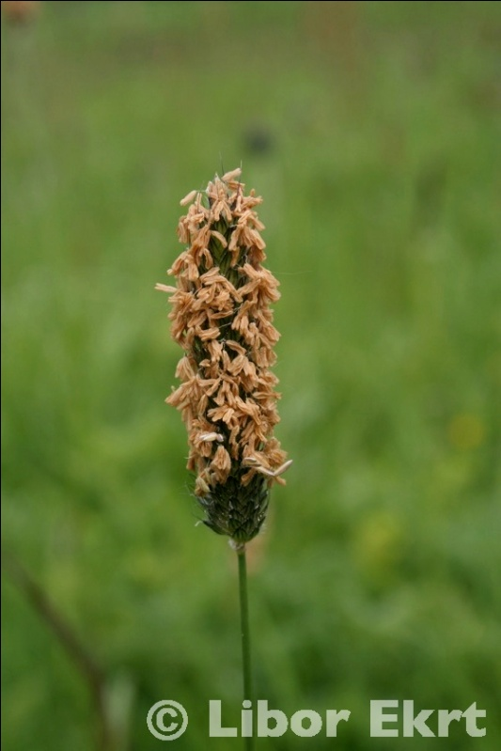
5C
Zástupci: psárka luční
Půda: vlhká, středně bohatá, kyselá až neutrální

Slide 10
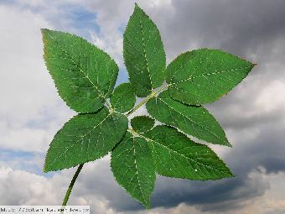
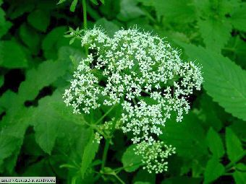
5D
Zástupci: bršlice kozí noha, hrachor luční
Půda: vlhká, bohatá, neutrální

Slide 11
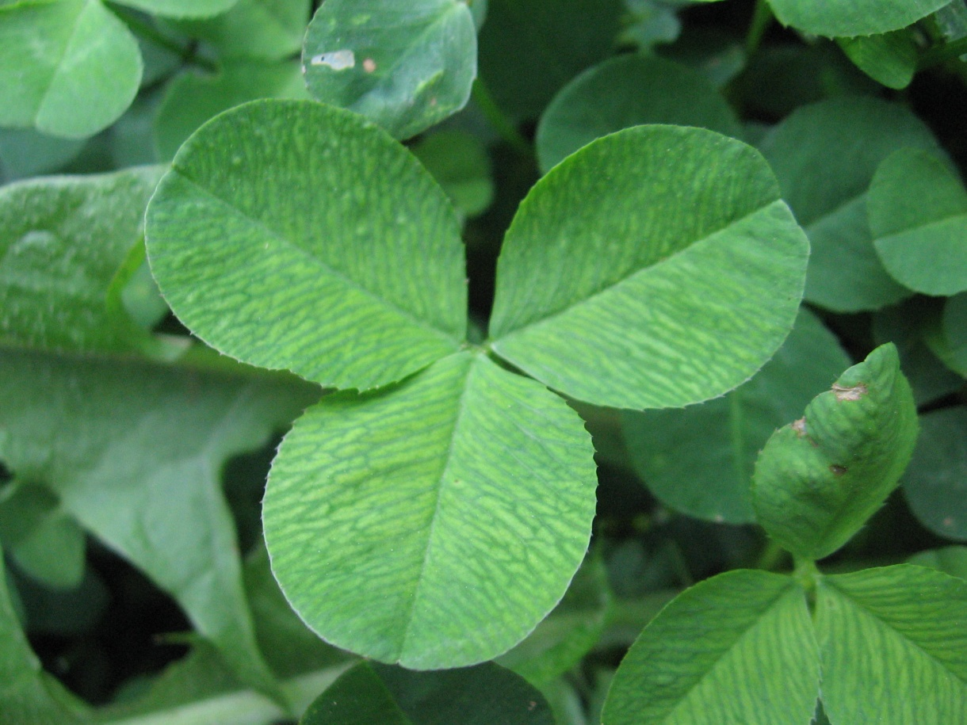
Hypotéza o půdních vlastnostech
Slunné až polostinné stanoviště, půda hlinitá

Slide 12
Výsledky pozorování
Dominantní rostlinné druhy:
jetel plazivý
psárka luční
bršlice kozí noha
lipnice luční
Odhadovaný typ stanoviště:
mírně vlhké
Odhadované pH stanoviště:
kyselé až neutrální

Slide 13
Děkuji za pozornost

